Slide 1
Verbinden en activeren
Een tweeledig stadsproject van ARSENAAL/LAZARUS

Slide 2
2 gelijklopende projecten
The life of mechelen
De grond der dingen
Geven + nemen = delen
Ontmoetingen
Betere kennis van elkaar = groter begrip voor elkaar
Gemeenschapsvormend
Denken + doen = maken
Individuele deelname
Actieve betrokkenheid = individu in relatie met de gemeenschap
Herverbeelding van de stad

Slide 3
Arsenaal/lazarus presenteert:
IN SAMENWERKING MET MECHELSE
CULtURELE EN SOCIALE VERENIGINGEN
EN PERSONEN

Slide 4
The life of mechelen
Theatershow in 7 afleveringen oveR 5 jaar
In een theater in uw buurt

Slide 5
HET VERHAAL VAN DE MECHELAARS VAN GEBOORTE OF AANKOMST
TOT
AFSCHEID OF VERTREK

Slide 6
The life of mechelen
1. Het prille begin
2. Leren en spelen
3. Groeipijnen
4. Op eigen benen
5. In de wereld
6. De vette jaren
7. Tot rust komen
7 afleveringen
Gespreid over 5 jaar
Te zien bij :
Arsenaal/lazarus
De maan
Nona
Cc mechelen
+?
Kathedraal
Moskee
Jeugdhuis
….

Slide 7
1.Het prille begin
Wat
wie
Verhalen met betrekking tot de eerste kinderjaren van 0 tot ongeveer 7 jaar
Kinderwens, zwangerschap, namen noemen, kinderliedjes, speelgoed…
Dromen, perspectieven van ouders/kinderen,
Vreugde, verlies,
….
Een stadsgezelschap van vrijwilligers.

Slide 8
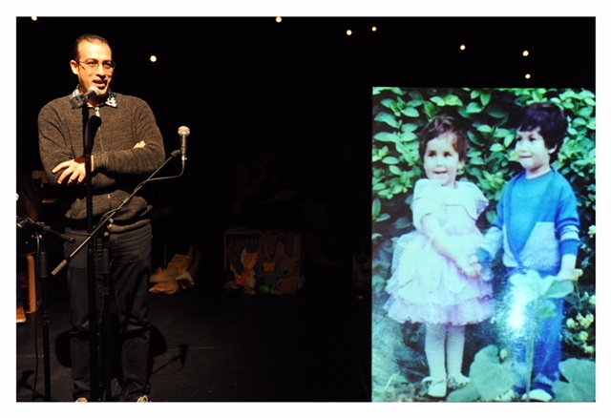

Slide 9
1.HET STADSGEZELSCHAP
Min. 30 leden.
Doorsnede van de Mechelse bevolking.
Per aflevering kunnen nieuwe leden aansluiten.
De leden kunnen meermaals deelnemen.
De culturele en sociale verenigingen die meedoen zijn bereid om leden te werven.
ARSENAAL/LAZARUS volgt alles op en begeleidt.

Slide 10
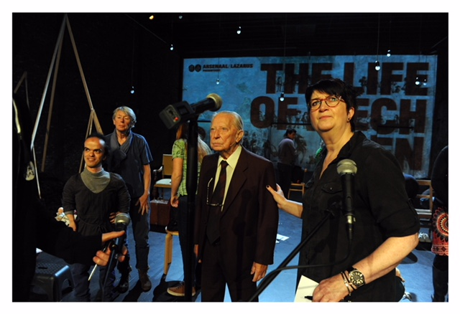

Slide 11
Arsenaal/lazarus en museum van Busleyden presenteren
In samenwerking met mechelse culturele en sociale partners en personen

Slide 12
De grond der dingen
Maakt Mechelen Langzaam maar beter
Per vierkante meter

Slide 13
Mechelaars maken de stad

Slide 14
De grond der dingen
Iedereen krijgt 1 vierkante meter grond of oppervlakte cadeau = startkapitaal
Wat mist u? = iets nieuws toevoegen
Wat stoort u? = iets veranderen
Onthult verlangens en wensen met betrekking tot de stad van onderuit
In het Museum Van Busleyden worden plannen getoond, besproken en gewogen
In 2021 worden er plannen gerealiseerd op schaal of 1 op 1,
Deels op daartoe beschikbare Mechelse grond
Deels als aanpassing van de bestaande publieke/openbare ruimte

Slide 15
Wat kan ik met 1 vierkante meter ?
De regels :

Slide 16
Plan = of < dan 1 vierkante meter
Plannen zijn op naam
Worden geregistreerd, kenbaar en zichtbaar gemaakt
In het museum Van Busleyden
Op de website
Jouw plan kan beoordeeld worden
door bezoekers in het museum
op de website
Het is geen wedstrijd: voorstellen worden onderhandeld
De uiteindelijke selectie gebeurt enkel door Mechelaars

Slide 17
Plan is groter dan 1 vierkante meter
Alles idem zoals = of < vierkante meter
Maar je kan ook een plan indienen in groep
Familie, vrienden, de vereniging…

Slide 18
Help! Ik heb geen plan…
Je kan jouw oppervlakte schenken aan een plan dat je wil steunen
Je kan maar 1 keer schenken
De schenking is op naam en maakt je automatisch mede-indiener van het plan

Slide 19
Van het museum naar de stad
Hoe ver kunnen we gaan in 2021?

Slide 20
Onze uitdagingen
Tegen 2021 een aantal van de onderhandelde plannen realiseren
In de stad (veranderingen)
Op 1 of meerdere terreinen (ongeveer 20 000 vierkante meter) in Mechelen
Het stadsbestuur te overtuigen van de waarde van dit verhaal en er mede voor te zorgen dat men in 2021 van heinde en verre komt kijken naar de dromen en verwezenlijkingen van de Mechelaars

Slide 21
Arsenaal/lazarus & museum hof van busleyden
Een mengeling van een gemeenschappelijke en eigen grond

Slide 22
Gemeenschappelijke grond/verschillende perspectieven

Slide 23
perspectief
Gemeenschappelijke doelstellingen
Ontmoeting d. m. v participatie
Bereik van de Mechelaar in al zijn diversiteit
Betrokkenheid op de stad
Verbinden van binnen en buiten
Artistieke kwaliteit als leidraad
-Museum wordt ontmoetingsplaats voor Mechelaars om over de stad te praten
-Een vierkante meter voor iedereen / een museum voor iedereen
-De stad als sociale ruimte wordt voelbaar
-Een tastbare verbinding tussen binnen in het museum en buiten in de stad
-Museale werking zorgt voor kwaliteitsvolle presentatie

Slide 24
Doelstellingen museum hof van busleyden
Actualisering Bourgondische verhaallijnen
Als participatief netwerkmuseum faciliteren we de organisaties die mee de stad definiëren
Als netwerkmuseum zoeken we naar win wins om samen met andere partners het verhaal van de stad te vertellen
We delen kennis met de sector – nationaal en internationaal – over het proces van participatie en over de aanpak van het realiseren van zo’n genetwerkt museum

Slide 25
Doelstellingen arsenaal/lazarus
Theater/kunsten verbinden met lokale maatschappelijke werkelijkheid
Onze werking als onderdeel van groter lokaal artistiek en sociaal netwerk profileren
Theaterhuis als kracht inzetten voor dynamiek en ontwikkeling met en voor de stad
Draagvlak voor de podiumkunsten verbreden

